Slide 1
ΤΟ ΚΥΠΡΙΑΚΟ ΖΗΤΗΜΑ, 1945-1967

Slide 2
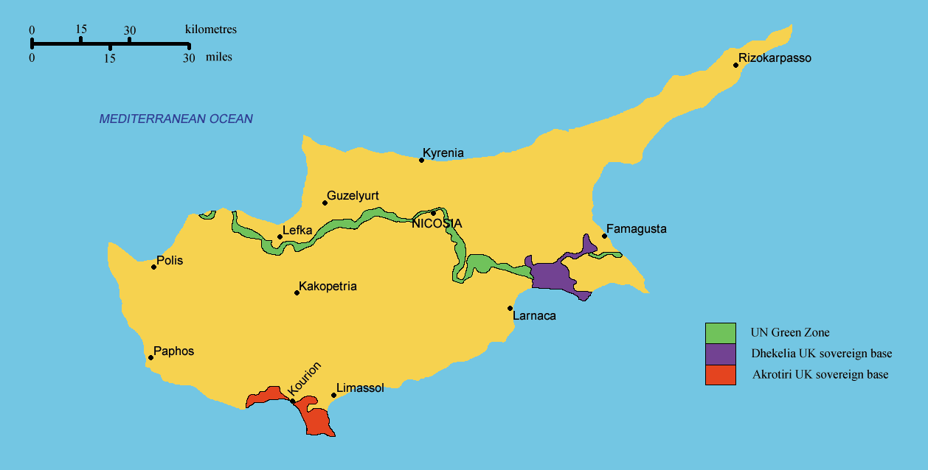

Slide 3
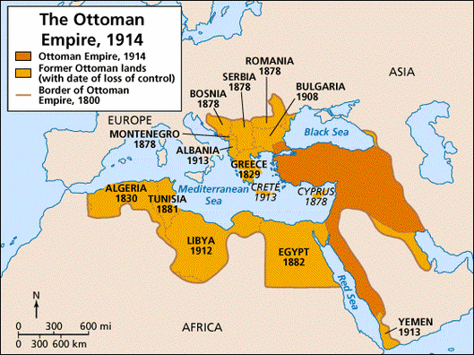
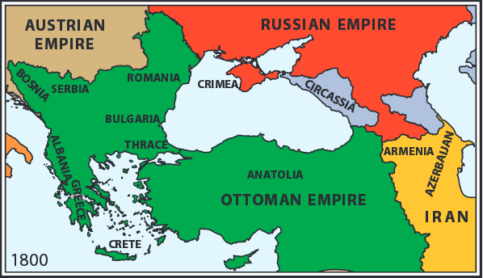

Slide 4
Το κυπριακό ζήτημα (1945-1947)
Το 1945, κατά την επίσκεψή του στο Λονδίνο, ο Αρχιεπίσκοπος Δαμασκηνός προτείνει την ενσωμάτωση της Κύπρου με αντάλλαγμα τη διατήρηση βρετανικών βάσεων στο έδαφός της αλλά και την ελληνική επικράτεια. Η βρετανική κυβέρνηση απορρίπτει την ελληνική πρόταση.
1947-1948: Διασκεπτική Συνέλευση.
Δεξιά παράταξη: «Ένωσις και μόνον ένωσις». Αριστερά: «Αυτοκυβέρνηση-Ένωση».
Απροθυμία Βρετανών για παραχώρηση αυτοδιάθεσης.
Φθινόπωρο 1948: συνάντηση αντιπροσωπείας ΑΚΕΛ (κομμουνιστικό κόμμα στην Κύπρο) με Ζαχαριάδη στην Ελλάδα. Αλλαγή στάσης ΑΚΕΛ: αίτημα η Ένωση.

Slide 5
Η απόφαση του δημοψηφίσματος (1949-1950)
Στις 15 Ιανουαρίου 1950 διεξάγεται δημοψήφισμα με πρωτοβουλία της Εθναρχίας: 95.7% των Ελληνοκυπρίων τάσσεται υπέρ της ένωσης με την Ελλάδα.
Η Εθναρχία οργανώνει την αποστολή εθνικής πρεσβείας στην Αθήνα, το Λονδίνο και τη Νέα Υόρκη υπό τον Μητροπολίτη Κυρήνειας Κυπριανό με σκοπό τη διεθνοποίηση του Κυπριακού ζητήματος. Παράλληλα, Λαϊκή Εθνική Πρεσβεία υπό την καθοδήγηση του ΑΚΕΛ αναλάμβανε ανάλογη αποστολή.
Στις 18 Σεπτεμβρίου 1950 ανέρχεται στον αρχιεπισκοπικό θρόνο ο μητροπολίτης Κητίου Μακάριος Γ΄.

Slide 6
Η αντίδραση των «Κεντρώων» κυβερνήσεων (1950-1952)
Η επίσημη αντίδραση της ελληνικής κυβέρνησης στις πρωτοβουλίες των Ελλήνων της Κύπρου ήταν αρνητική
Ο πρωθυπουργός Νικόλαος Πλαστήρας δεν κάνει δεκτή την εθνική πρεσβεία από την Κύπρο.
Η ελληνική κυβέρνηση θα συγκαλέσει σε σύσκεψη τους αρχηγούς των κομμάτων: αποκλεισμός της προσφυγής στον ΟΗΕ αλλά βολιδοσκόπηση του Λονδίνου.

Slide 7
Η απόφαση της διεθνοποίησης (1953-1954)
15 Απριλίου 1954: κατά τη διάρκεια απόρρητης σύσκεψης υπό τον Παπάγο, με τη συμμετοχή των Στ. Στεφανόπουλου, Αλέξη Κύρου και δύο διπλωματών λαμβάνεται η τελική απόφαση για δυναμική ανακίνηση του Κυπριακού μέσω της προσφυγής στον ΟΗΕ.
28 Ιουλίου 1954: ο υπουργός Αποικιών, Χέρι Χόπκινσον, τονίζει από το βήμα της Βουλής των Κοινοτήτων ότι η Κύπρος «ουδέποτε» θα αποκτούσε την ανεξαρτησία της.

Slide 8
Η πολιτική της διεθνοποίησης: μια λανθασμένη απόφαση;
Υπερτίμηση δυνατοτήτων ΟΗΕ.
Λανθασμένη εντύπωση ότι θα εκδηλώνονταν στη Βρετανία αντιδράσεις εις βάρος μιας αδιάλλακτης βρετανικής πολιτικής.
Η ελληνική πλευρά πίστευε ότι οι ΗΠΑ θα υιοθετούσαν μια αντιαποικιακή στάση ή έστω «γραμμή ουδετερότητας».
Οι ελληνικές κυβερνήσεις αγνόησαν το ρόλο που θα μπορούσε να παίξει η Τουρκία.

Slide 9
Η Τριμερής του Λονδίνου (1955)
30.6.1955: σύγκληση από το Βρετανό υπουργό των Εξωτερικών Χάρολντ ΜακΜίλαν, της Τριμερούς Διάσκεψης Λονδίνου.
Ο Στεφανόπουλος εισηγείται την εισαγωγή συντάγματος με πρόβλεψη εφαρμογής της αρχής της αυτοδιάθεσης σε εύλογο χρόνο.
6.9.1955: «Σεπτεμβριανά» → επιδείνωση ελληνοτουρκικών σχέσεων.

Slide 10
Διαπραγματεύσεις Μακαρίου-Χάρντινγκ
(1955-1956)
Ο νέος κυβερνήτης της Κύπρου, Τζων Χάρντινγκ εγκαινιάζει νέο κύκλο διαπραγματεύσεων με τον Μακάριο. Το Λονδίνο εγκατέλειπε την πολιτική του «ουδέποτε» και συνδύαζε τη θεωρητική πρόθεση για άμεση εισαγωγή καθεστώτος αυτοκυβέρνησης με την αποδοχή της αρχής αυτοδιάθεσης.
Σχέδιο Χάρντινγκ: παραμερισμός συνθήματος «αυτοδιάθεση σε εύλογη και τακτή προθεσμία», αποδοχή μεταβατικής περιόδου αυτοκυβέρνησης. Η ελληνική κυβέρνηση αποδέχεται κατ’ αρχήν τις βρετανικές θέσεις. Ωστόσο ο μητροπολίτης Κυρηνείας Κυπριανός, ο Γρίβας αλλά και η αντιπολίτευση στην Ελλάδα ήταν αντίθετοι.
29.2.1956: με πρωτοβουλία του Βρετανού υπουργού Αποικιών, Άλλαν Λέννοξ-Μπόυντ διακόπτονται οι διαπραγματεύσεις. Λίγες μέρες αργότερα ο Μακάριος και ο Κυπριανός εκτοπίζονται στις Σεϋχέλλες.

Slide 11
Η αύξηση της στρατηγικής σημασίας της Τουρκίας (1955-1957)
Φεβρουάριος 1955: η Τουρκία και το Ιράκ συνάπτουν αμυντική συμμαχία, το Σύμφωνο της Βαγδάτης, στο οποίο σύντομα προσχωρούν το Ιράν, το Πακιστάν και η Βρετανία.
Μετά τη διακοπή των διαπραγματεύσεων του Μακαρίου με τον Χάρντινγκ (Φεβρουάριος 1956), η Βρετανία δεν υπέβαλε πρόταση που να μην εμπλέκει πλέον κυριαρχικά την Άγκυρα.
Μάρτιος 1957: ο Μακμίλλαν τονίζει στον Αϊζενχάουερ → «Οι Τούρκοι είναι ο πιο σοβαρός μας σύμμαχος σ’ αυτή την περιοχή του κόσμου και καμία λύση [του Κυπριακού] που τους θίγει δεν θα ήταν αποδεκτή».
Δεκέμβριος 1957: η αμερικανική πρεσβεία στην Άγκυρα υπογραμμίζει → «Αν διαταράξουμε τις σχέσεις μας με την τουρκική κυβέρνηση θα μπορούσαμε να καταστρέψουμε τη θέση μας σε όλη τη Μέση Ανατολή».

Slide 12
Το σχέδιο ΜακΜίλαν (Ιούνιος 1958)
Διατήρηση της βρετανικής κυριαρχίας στην Κύπρο για επτά χρόνια.
Συνεταιρισμός Ελλάδας και Τουρκίας στη διοίκηση της Κύπρου μέσω αντιπροσώπων-βοηθών του κυβερνήτη.
Σύνταγμα βασισμένο στην αρχή της «μείζονος κοινοτικής αυτονομίας» → παροχή ισότητας εξουσιών στις δύο κοινότητες. Δύο κοινοτικές Βουλές και μικτό υπουργικό συμβούλιο.
Μετά την πάροδο της επταετίας, πιθανή σύσταση τριπλής συγκυριαρχίας (βρετανικής, τουρκικής, ελληνικής) ή εναλλακτικά, εφόσον παρέμενε σε ισχύ η δήλωση του Δεκεμβρίου 1956, διχοτόμηση.
Η Αθήνα απορρίπτει το σχέδιο. Η Άγκυρα, όμως, το αποδέχεται και την 1η Οκτωβρίου 1958 διορίζει Τούρκο κυβερνητικό εκπρόσωπο.

Slide 13
Η πορεία προς την ανεξαρτησία της Κύπρου
16 Σεπτεμβρίου 1958: σε συνέντευξη του στη βουλευτή του Εργατικού Κόμματος, Μπάρμπαρα Κασλ, ο Μακάριος παρουσιάστηκε διατεθειμένος να αποδεχτεί καθεστώς ανεξαρτησίας με τον δεσμευτικό όρο ότι δεν θα απολήξει ούτε στην Ένωση, αλλά ούτε και στο διαμελισμό. Λίγες μέρες αργότερα, Καραμανλής τονίζει δημοσίως ότι «η ελληνική κυβέρνησις, εν ομοφωνία μετά του Αρχιεπισκόπου Μακαρίου, θα υποστήριξη την λύσιν της ανεξαρτησίας».
Δεκέμβριος 1958-Ιανουάριος 1959: στις διαδοχικές συναντήσεις τους ανάμεσα στους Αβέρωφ και Ζορλού (στη Νέα Υόρκη, το Παρίσι και την Αθήνα) επιβεβαιώνεται η δυνατότητα προώθησης μιας ελληνοτουρκικής συνεννόησης με στόχο την εγκαθίδρυση καθεστώτος ανεξαρτησίας στην Κύπρο. Παράλληλα, διασφαλίστηκε η δέσμευση της Βρετανίας ότι θα αποδεχόταν μια κοινή απόφαση Ελλάδας-Τουρκίας. Η υπαναχώρηση της Άγκυρας πρέπει να αποδοθεί στην ανησυχία της για απομόνωσή της στο περιφερειακό πλαίσιο, μετά την καθεστωτική αλλαγή στο Ιράκ.

Slide 14
Η συμφωνία της Ζυρίχης (Φεβρουάριος 1959) και η δημιουργία της Κυπριακής Δημοκρατίας
Ο πρόεδρος θα ήταν Ελληνοκύπριος και ο αντιπρόεδρος Τουρκοκύπριος και θα εκλέγονταν για πέντε χρόνια αντίστοιχα από τις δύο κοινότητες. Θα ήταν περιβεβλημένοι με δικαίωμα βέτο πάνω σε ζητήματα εξωτερικής πολιτικής, άμυνας και εσωτερικής ασφάλειας.
Προβλεπόταν η παράλληλη λειτουργία ενιαίας Βουλής Αντιπροσώπων και δύο Κοινοτικών Βουλών.
Η συγκρότηση της κυβέρνησης, της Βουλής και της Δημόσιας Διοίκησης βασιζόταν στη διατήρηση της αναλογίας 7:3 μεταξύ των δυο κοινοτήτων. Στο στρατό η αναλογία οριζόταν σε 6:4.
Συμφωνήθηκε η σύναψη συνθήκης εγγυήσεως, σύμφωνα με την οποία η Ελλάδα, η Τουρκία και η Βρετανία θα εγγυόνταν την ανεξαρτησία, την εδαφική ακεραιότητα και την τήρηση του συνταγματικού πολιτεύματος.
Συμφωνήθηκε η υπογραφή συνθήκης συμμαχίας Κύπρου, Ελλάδας και Τουρκίας και σύσταση μικτού τριμερούς στρατηγείου με τη συμβολική συμμετοχή 950 Ελλήνων και 650 Τούρκων αξιωματικών.
Η Βρετανία θα εγκαθιστούσε δύο βάσεις στη Δεκέλεια και το Ακρωτήρι.

Slide 15
Αντιδράσεις για τις συμφωνίες Ζυρίχης-Λονδίνου
Ο Μακάριος διατυπώνει έντονες επιφυλάξεις επί δευτερευόντων σημείων (κυρίως του Συντάγματος) κατά τη συνάντηση του Λονδίνου. Συναινεί τελικά στην υπογραφή των συμφωνιών για την ανεξαρτησία της Κύπρου.
Ο Γ. Γρίβας διαμηνύει από τον Κύπρο στον Καραμανλή ότι «οι σκληροί αγώνες του κυπριακού λαού εδικαιώθηκαν» για να καταφερθεί εναντίον του δριμύτατα, λίγο αργότερα, όταν αναμίχθηκε ενεργά στην πολιτική.
Το ΑΚΕΛ καταγγέλλει τον ενταφιασμό των «προαιώνιων εθνικών πόθων».
Ο μητροπολίτης Κυρήνειας τόνισε ότι η μοιραία απομάκρυνση από την ενωτική επιδίωξη θα οδηγούσε στην ανάπτυξη δραστηριότητας προς τη δημιουργία «κυπριακού πατριωτισμού» με στόχο «διαρκή και μοναδικόν τον αφελληνισμόν της νήσου».
Στην Ελλάδα, η αντιπολίτευση θα κατηγορήσει την κυβέρνηση για την υπογραφή των συμφωνιών. Εξαίρεση ο Γ. Παπανδρέου, ο οποίος όμως, κατά τις παραμονές των εκλογών του 1963 θα τονίσει ότι «η προδοσία της Κύπρου δεν έχει αμνηστευθεί».

Slide 16
Δυσχέρειες στη λειτουργία του καθεστώτος (1960-1963)
Μετά την υπογραφή των συμφωνιών Ζυρίχης-Λονδίνου, ο Μακάριος Γ΄, πρώτος πρόεδρος της Κυπριακής Δημοκρατίας, αρνείται να εφαρμόσει τη διάταξη περί χωριστών Δήμων των πέντε μεγαλύτερων πόλεων της Κύπρου, η οποία είχε αποτελέσει όρο των συμφωνιών του 1959 και στη συνέχεια είχε συμπεριληφθεί στο Σύνταγμα.
Η τουρκοκυπριακή πλευρά αντιδρά εκβιαστικά με την καταψήφιση του φορολογικού νομοσχεδίου και προκαλεί με τον τρόπο αυτή σημαντικό πρόσκομμα στη λειτουργία της κρατικής μηχανής.
Δεκέμβριος 1962: το υπουργικό συμβούλιο αποφασίζει την ουσιαστική κατάργηση της διάταξης για χωρισμό των Δήμων, ενώ η Κοινοτική Βουλή των Τουρκοκυπρίων ψηφίζει τη σύστασή τους.
Το 1963 είναι πλέον εμφανής η πρόθεση του Μακάριου να προχωρήσει σε αναθεώρηση θεμελιακών κανόνων του νέου καθεστώτος.

Slide 17
Τα «13 σημεία» (30 Νοεμβρίου 1963)
Κατάργηση δικαιώματος αρνησικυρίας του προέδρου και αντιπροέδρου.
Ο αντιπρόεδρος να αντικαθιστά τον πρόεδρο όταν απουσιάζει ή όταν δεν μπορεί να ασκήσει τα καθήκοντά του.
Ο Έλληνας πρόεδρος της Βουλής και ο Τούρκος αντιπρόεδρος να εκλέγονται από όλα τα μέλη της Βουλής.
Ο αντιπρόεδρος της Βουλής να αντικαθιστά τον πρόεδρο αν απουσιάζει ή αν δεν μπορεί να ασκήσει τα καθήκοντά του.
Να καταργηθεί η χωριστή πλειοψηφία που απαιτείται από το Σύνταγμα για την ψήφιση συγκεκριμένων νόμων.
Εγκαθίδρυση ενιαίων δήμων στις πέντε μεγάλες πόλεις.

Slide 18
Τα «13 σημεία» (30 Νοεμβρίου 1963)
Ενοποίηση συστήματος απονομής δικαιοσύνης.
Κατάργηση διαχωρισμού των δυνάμεων σε Αστυνομία και Χωροφυλακή.
Να καθορίζεται με νόμο ο αριθμός των δυνάμεων ασφαλείας.
Να τροποποιηθεί με βάση την αναλογία του πληθυσμού η κατανομή των θέσεων στις δημόσιες υπηρεσίες, τις δυνάμεις ασφαλείας και την άμυνα.
Μείωση σε 5 από 10 των μελών της Επιτροπής Δημόσιας Ασφαλείας.
Να λαμβάνονται με απλή πλειοψηφία οι αποφάσεις της Επιτροπής αυτής
Κατάργηση κοινοτικών συνελεύσεων.

Slide 19
Αντιδράσεις τουρκοκυπριακής κοινότητας και Άγκυρας στα «13 σημεία»
Ο Κιουτσούκ δηλώνει: «το Σύνταγμα της Κύπρου είναι νεκρό»
Στις 21 Δεκεμβρίου 1963 ξεσπούν αιματηρές δικοινοτικές συγκρούσεις. Οι Τουρκοκύπριοι ανώτεροι κυβερνητικοί και διοικητικοί παράγοντες παραιτούνται από τις θέσεις τους και τα συλλογικά όργανα της πολιτείας έπαυαν να λειτουργούν σύμφωνα με τους όρους του Συντάγματος για την αναλογία Ελλήνων και Τούρκων στην κυβέρνηση, την αστυνομία και το στρατό.
Οι περισσότεροι μουσουλμάνοι περιχαρακώνονται σε θύλακες, οι οποίοι κάλυπταν το 4.9% του κυπριακού εδάφους.
Η Άγκυρα από την πλευρά της ενθαρρύνει τη δυναμική αντίδραση του τουρκοκυπριακού στοιχείου.

Slide 20
Η κρίση του Δεκεμβρίου 1963
Υποβολή 13 Σημείων από τον Πρόεδρο Μακάριο
Αποχώρηση Τουρκοκύπριων υπουργών από την κυβέρνηση
Αποχώρηση Τουρκοκύπριων δημοσίων λειτουργών από το κράτος
Οργάνωση των Τουρκοκυπρίων σε θύλακες (περίπου 5% του εδάφους), στους οποίους δεν αναγνωριζόταν η κυριαρχία της Δημοκρατίας.
Έναρξη διακοινοτικών συγκρούσεων
Οι εξελίξεις αυτές προκάλεσαν την έντονη ανησυχία της Βρετανίας και των Η.Π.Α. → φόβος ελληνοτουρκικής σύγκρουσης και εμπλοκής της Ε.Σ.Σ.Δ.

Slide 21
Το δόγμα του «εθνικού κέντρου»
Μετά την επικράτησή του στις εκλογές της 16^{ης} Φεβρουαρίου του 1964 ο νέος πρωθυπουργός Γ. Παπανδρέου αποστέλλει επιστολή στον Μακάριο με την οποία διατυπώνει το δόγμα του «εθνικού κέντρου»: «Εν τη εννοία της ενότητος του Ελληνισμού και της επηυξημένης ευθύνης των Αθηνών, ως κέντρου του Ελληνισμού, επιθυμώ να εκδηλώσω την ζωηρά μου επιθυμίαν, όπως συντελεσθή μεταξύ ημών πλήρης και συνεχής επαφή, συνεννόησις και εναρμόνισις απόψεων».
Μετά τα πρόσφατα γεγονότα στην Κύπρο, η Ελλάδα συντασσόταν με την Κύπρο υπέρ της αναθεώρησης του καθεστώτος της Ζυρίχης. Ενώ, όμως, ο Μακάριος επιθυμούσε την απαλλαγή από τις δουλείες, εσωτερικές και εξωτερικές, που συνεπαγόταν το καθεστώς της Ζυρίχης, ο Παπανδρέου αποσκοπούσε στην εξασφάλιση, εφόσον ήταν εφικτό, της Ένωσης έναντι ενός αυτονόητου, μικρού όμως, ανταλλάγματος προς την Τουρκία.

Slide 22
Τουρκικές απειλές (1964)
Ιανουάριος 1964: η Άγκυρα προειδοποιεί ότι θα επιτεθεί εναντίον της Κύπρου. Η τουρκική επίθεση αποσοβείται χάρη σε νατοϊκή παρέμβαση.
Μάρτιος 1964: η Τουρκία προειδοποιεί για δεύτερη φορά ότι θα εισβάλει στην Κύπρο. Τη φορά αυτή τα τουρκικά σχέδια ματαιώνονται εξαιτίας της αμερικανικής παρέμβασης.
Ιούνιος 1964: η Άγκυρα, για τρίτη φορά σε διάστημα ενός εξαμήνου, απειλεί ότι θα εισβάλει στην Κύπρο. Η τουρκική εισβολή απετράπη χάρη στην επιστολή που έστειλε ο Αμερικανός πρόεδρος, Lyndon Johnson, προς τον Τούρκο πρωθυπουργό, Ισμέτ Ινονού.

Slide 23
Τα σχέδια Άτσεσον (Ιούλιος-Αύγουστος 1964)
Ο φόβος της Ουάσιγκτον για έναν ελληνοτουρκικό πόλεμο την οδήγησε στην αναζήτηση μιας λύσης, η οποία θα λάμβανε υπόψη τις ελληνικές και τις τουρκικές απόψεις. Με άλλα λόγια, οι ΗΠΑ θα προσπαθούσαν να βρουν μια λύση η οποία θα συνδύαζε την ελληνική θέση για ένωση και την τουρκική θέση για διχοτόμηση του νησιού. Βασική προτεραιότητα ήταν να αποτραπεί η διείσδυση της ΕΣΣΔ στη Μέση Ανατολή. Βασικό επιχείρημα του Παπανδρέου ήταν ότι η Ένωση της Ελλάδας με την Κύπρο (και συνακόλουθα η είσοδος της Κύπρου στο ΝΑΤΟ) αποτελούσε τη μόνη λύση ώστε η Κύπρος να μην εισέλθει στη σοβιετική σφαίρα επιρροής.
Τον Ιούλιο και τον Αύγουστο του 1964, ο πρώην υπουργός Εξωτερικών των ΗΠΑ Ντην Άτσεσον υπέβαλε δύο διαδοχικά σχέδια για την επίλυση του Κυπριακού. Το πρώτο σχέδιο προέβλεπε την ένωση Ελλάδας-Κύπρου με αντάλλαγμα την παραχώρηση στρατιωτικής βάσης στην Τουρκία (Καρπασία). Το δεύτερο προέβλεπε την ενοικίαση της Καρπασίας στην Τουρκία για 50 χρόνια. Και τα δύο σχέδια εμπεριείχαν προβλέψεις για τους Τουρκοκύπριους.

Slide 24
Η κυβέρνηση Στέφανου Στεφανόπουλου
Ιούνιος 1966: η κυβέρνηση Στέφανου Στεφανόπουλου εγκαινιάζει νέο κύκλο διαπραγματεύσεων, τη φορά αυτή απευθείας μεταξύ Ελλάδας και Τουρκίας.
Η Αθήνα προτείνει την ένωση της Κύπρου με την Ελλάδα σε συνδυασμό με την εισαγωγή καθεστώτος ομοσπονδιακής μορφής. Παράλληλα, θα παραχωρούνταν στην Τουρκία, κατά πλήρη κυριαρχία ή επί ενοικίω, η βρετανική βάση της Δεκέλειας.
Στις 17 Δεκεμβρίου 1966, οι υπουργοί των Εξωτερικών της Ελλάδας και της Τουρκίας, Ι. Τούμπας και Ι. Τσαγλαγιαγκίλ, συνυπογράφουν κοινό μνημόνιο «επί των στοιχείων μιας ενδεχόμενης λύσης, ήτοι επί των ζητημάτων του καθεστώτος μιας στρατιωτικής βάσης, των δικαιωμάτων και των εγγυήσεων των παραχωρητέων εις τους Τουρκοκυπρίους, των μέτρων ειρήνευσης και αποτελεσματικού αφοπλισμού» και «της φύσης της μελλοντικής συνεργασίας μεταξύ των δύο κυβερνήσεων».

